Slide 1
Applications 19.15
Undirected Chinese Postman Problem
無向郵遞員問題
Network Optimization Applications 19.15 by 成大工資管

Slide 2
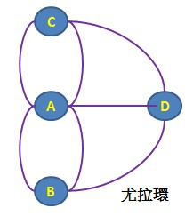
問題介紹
問題描述：在一個連通的無向圖中，找到一最短的封閉路徑，且該路徑需通過每一條邊至少一次。
問題出處：
Kwan Mei-Ko, Graphic Programming Using Odd or Even Points, Chinese Math., 1:273-277, 1962.
Network Optimization Applications 19.15 by 成大工資管

Slide 3
相關問題與文獻
相關類似問題：
漢彌頓路徑問題 Hamiltonian path problem
旅行推銷員問題 Travelling Salesman Problem
相關文獻：
Kwan Mei-Ko, Graphic Programming Using Odd or Even Points, Chinese Math., 1:273-277, 1962.
Chinese Postman Problem, Wanyan Yu, Rajan Batta , 2011
Network Optimization Applications 19.15 by 成大工資管

Slide 4
問題分析
由問題描述可知該問題是在找出一尤拉迴圈（即經過所有邊）
若是尤拉迴圈不存在，則勢必有重複路徑，則該問題將變為尋找最短的重復路徑以構成尤拉迴圈。
Network Optimization Applications 19.15 by 成大工資管

Slide 5
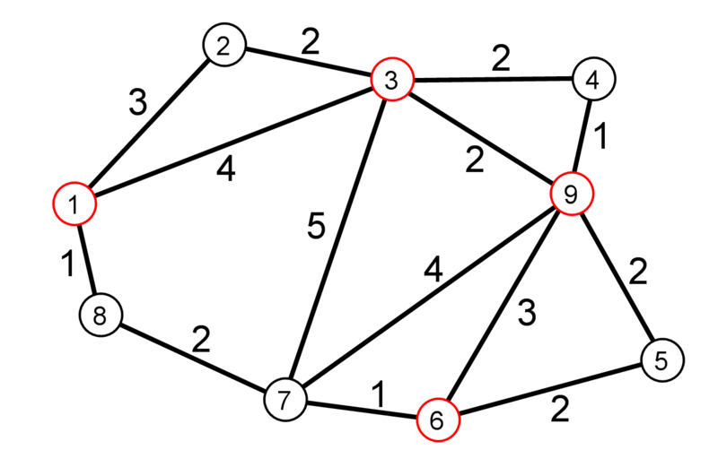
建立網路圖
節點node：各個通過地區
節線arc：各地區之間可行之路徑
節線之權重：各可行路徑之長度
Network Optimization Applications 19.15 by 成大工資管

Slide 6
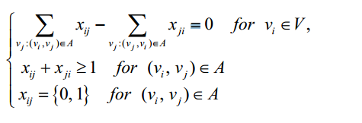
數學模式
若是沒有任一節點其連接路徑為奇數條，則數學模式如右，即為尋找一尤拉迴路。
若是有任一節點其連接路徑為奇數條，則尤拉迴路不存在，則必定有重復路徑
Network Optimization Applications 19.15 by 成大工資管

Slide 7

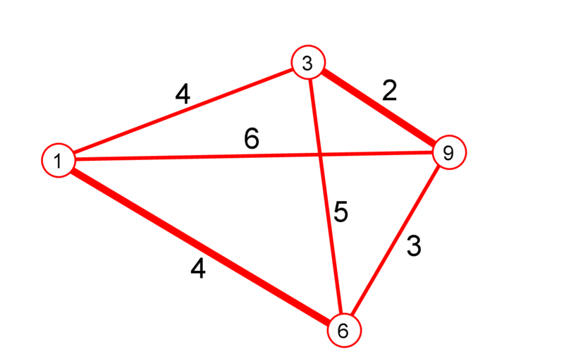
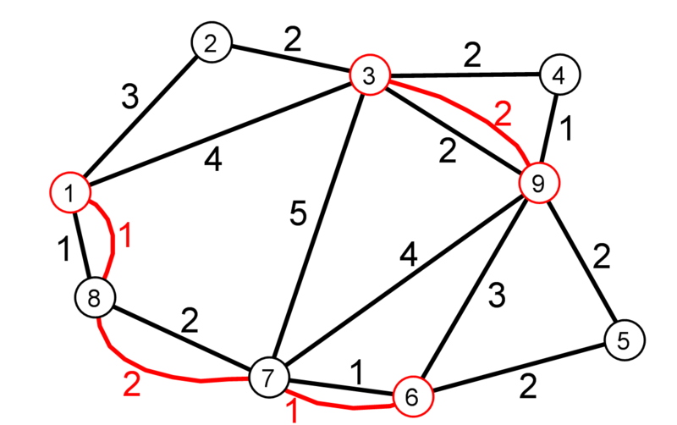
程式問題解法（無尤拉迴路）
巡訪各個節點，以計算有多少和哪些是連接奇數路徑的節點O(n^2)
得到奇數路徑節點，求出彼此連接之最短路徑(all-pairs shortest path O(n^3))
挑選重複路徑後，使得新產生的網路能夠找到尤拉迴路，則找到的尤拉迴路即為欲求的解
Network Optimization Applications 19.15 by 成大工資管

Slide 8
參考資料
Algorithm Tutorials- Minimum Cost Flow, Part 3: Applications
Wiki- Chinese postman problem
演算法筆記-circuit
日、美公共自行車共享系統參訪經驗與心得 by 成大工資管

Slide 9
報告結束
謝謝您的聽講
Q&A
Network Optimization Applications 19.15 by 成大工資管

